Slide 1

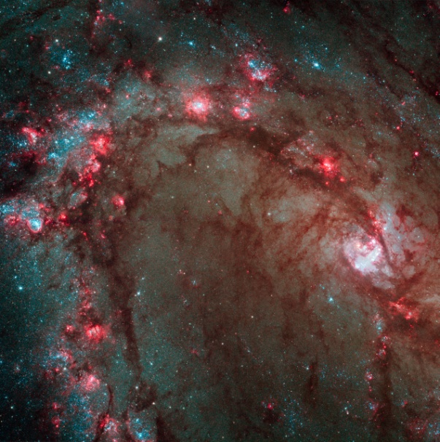
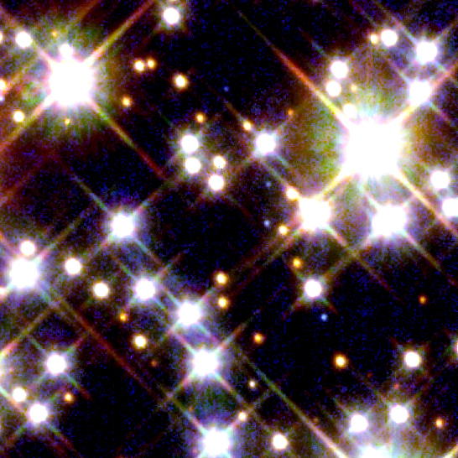
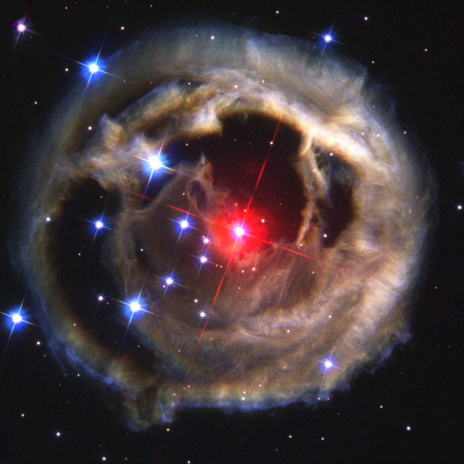
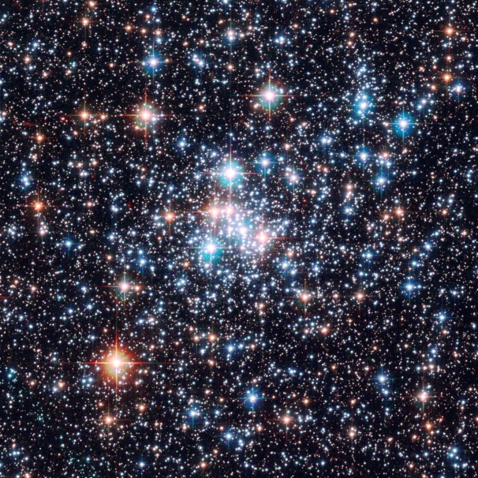
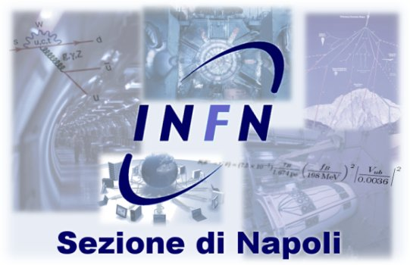
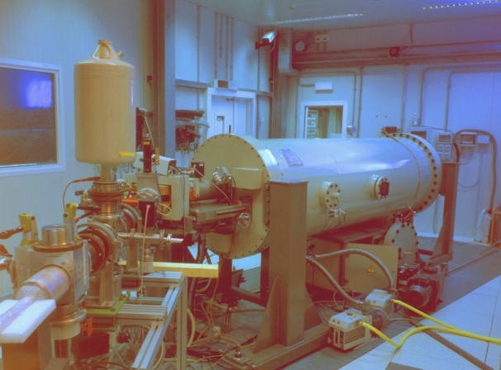
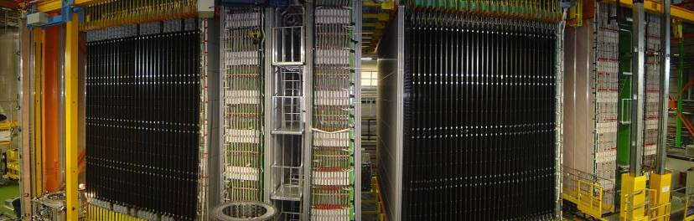
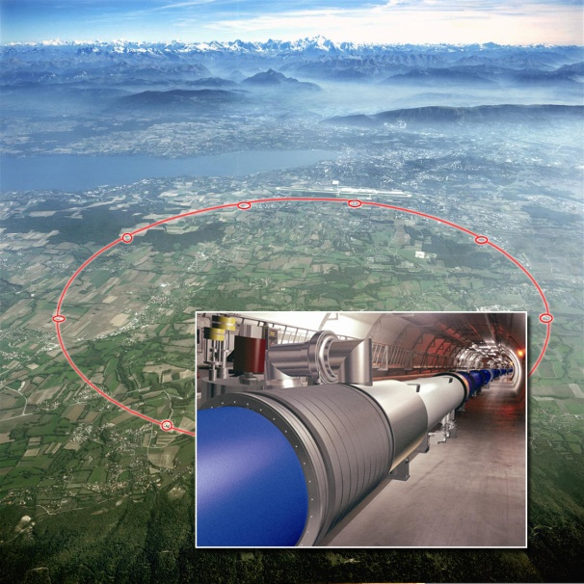
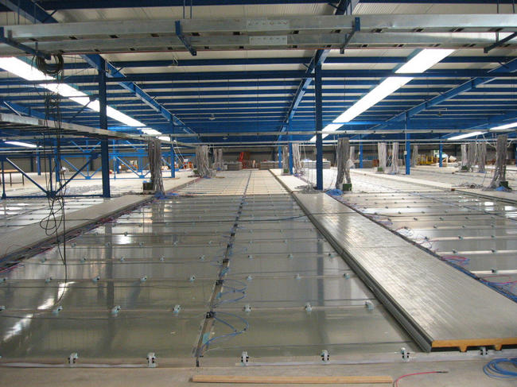
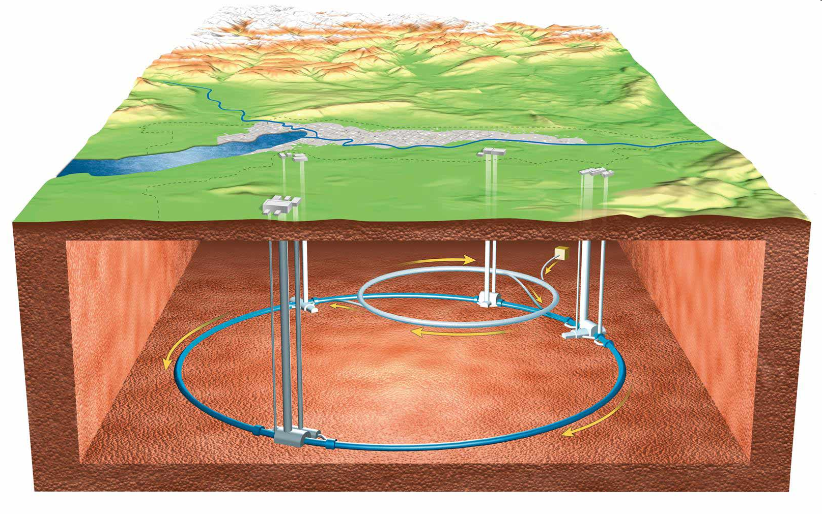
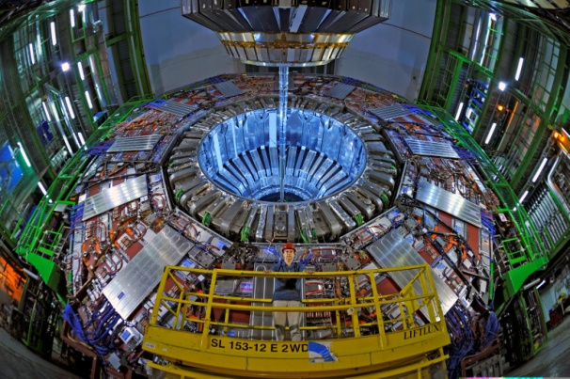
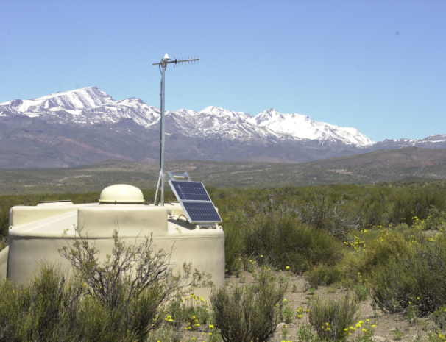
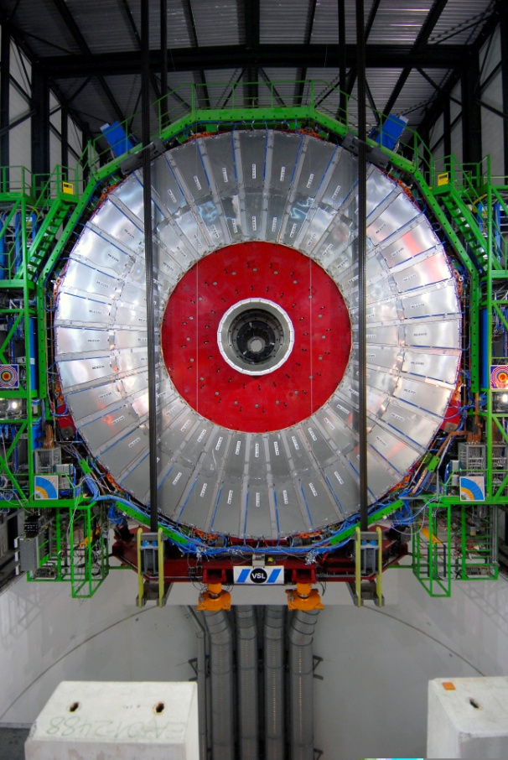
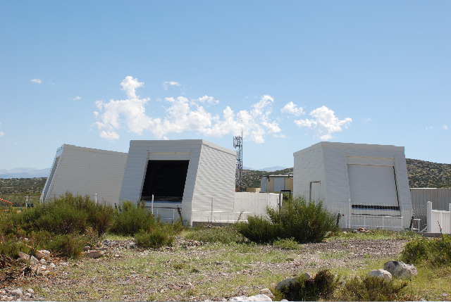
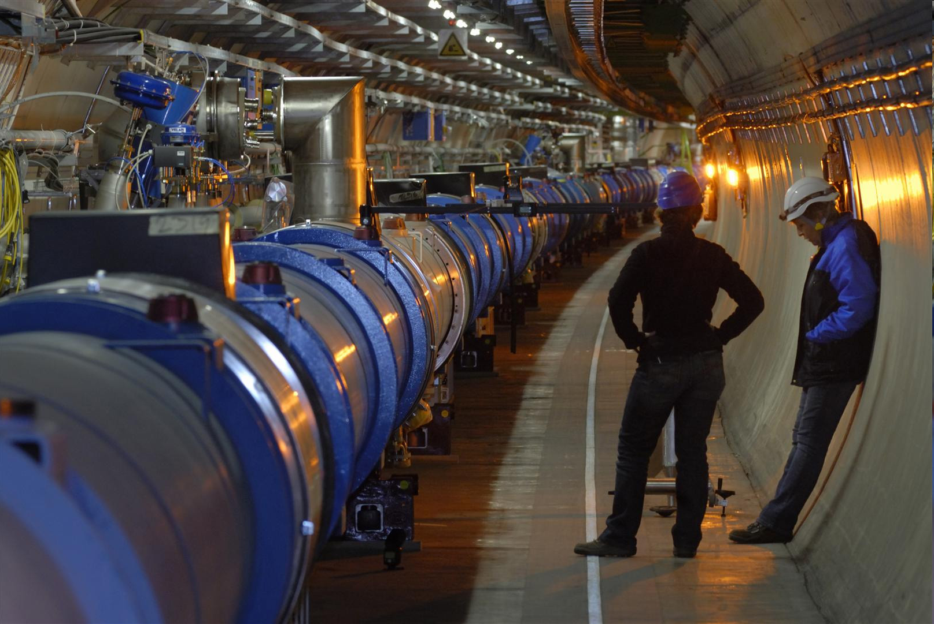
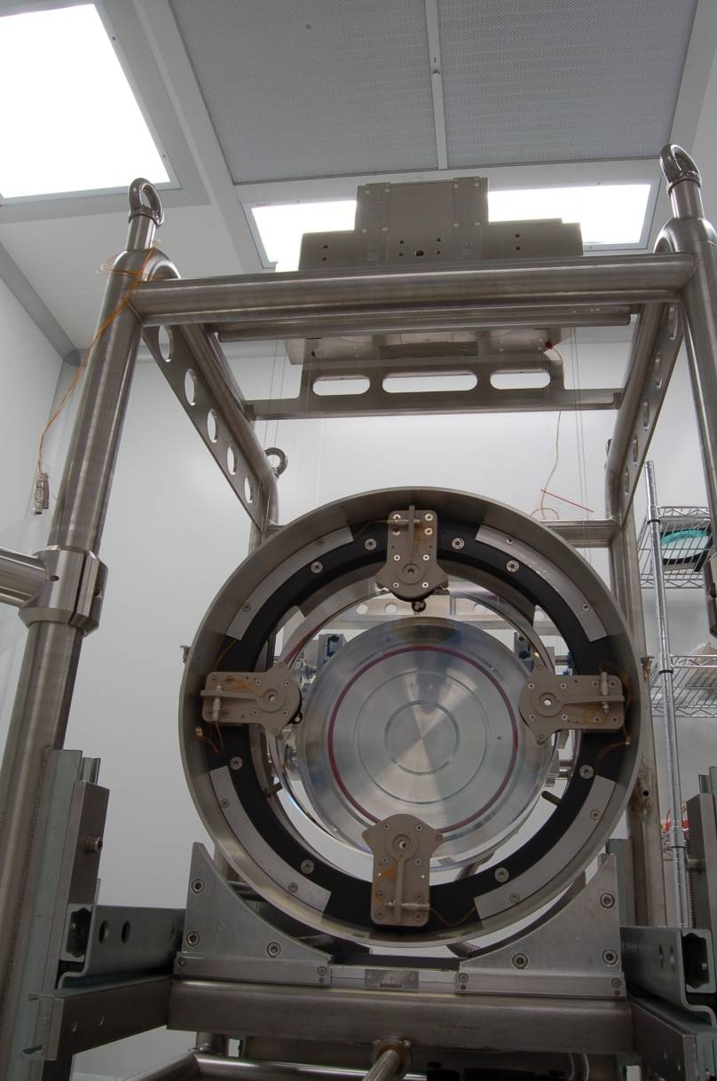
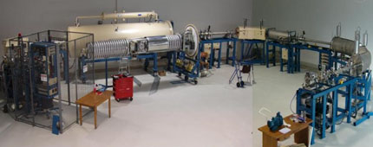
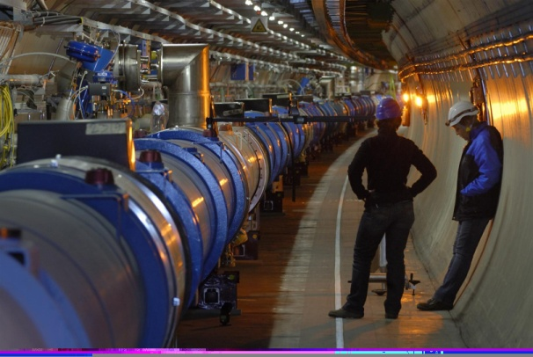
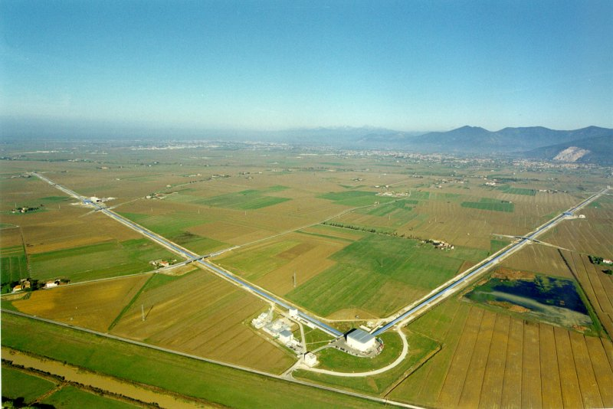
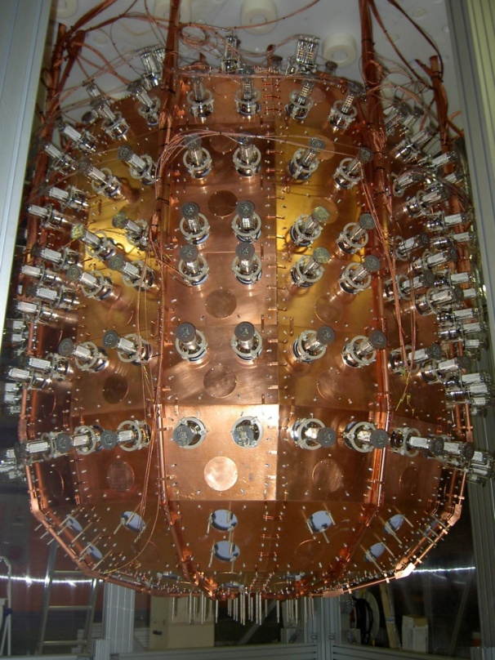
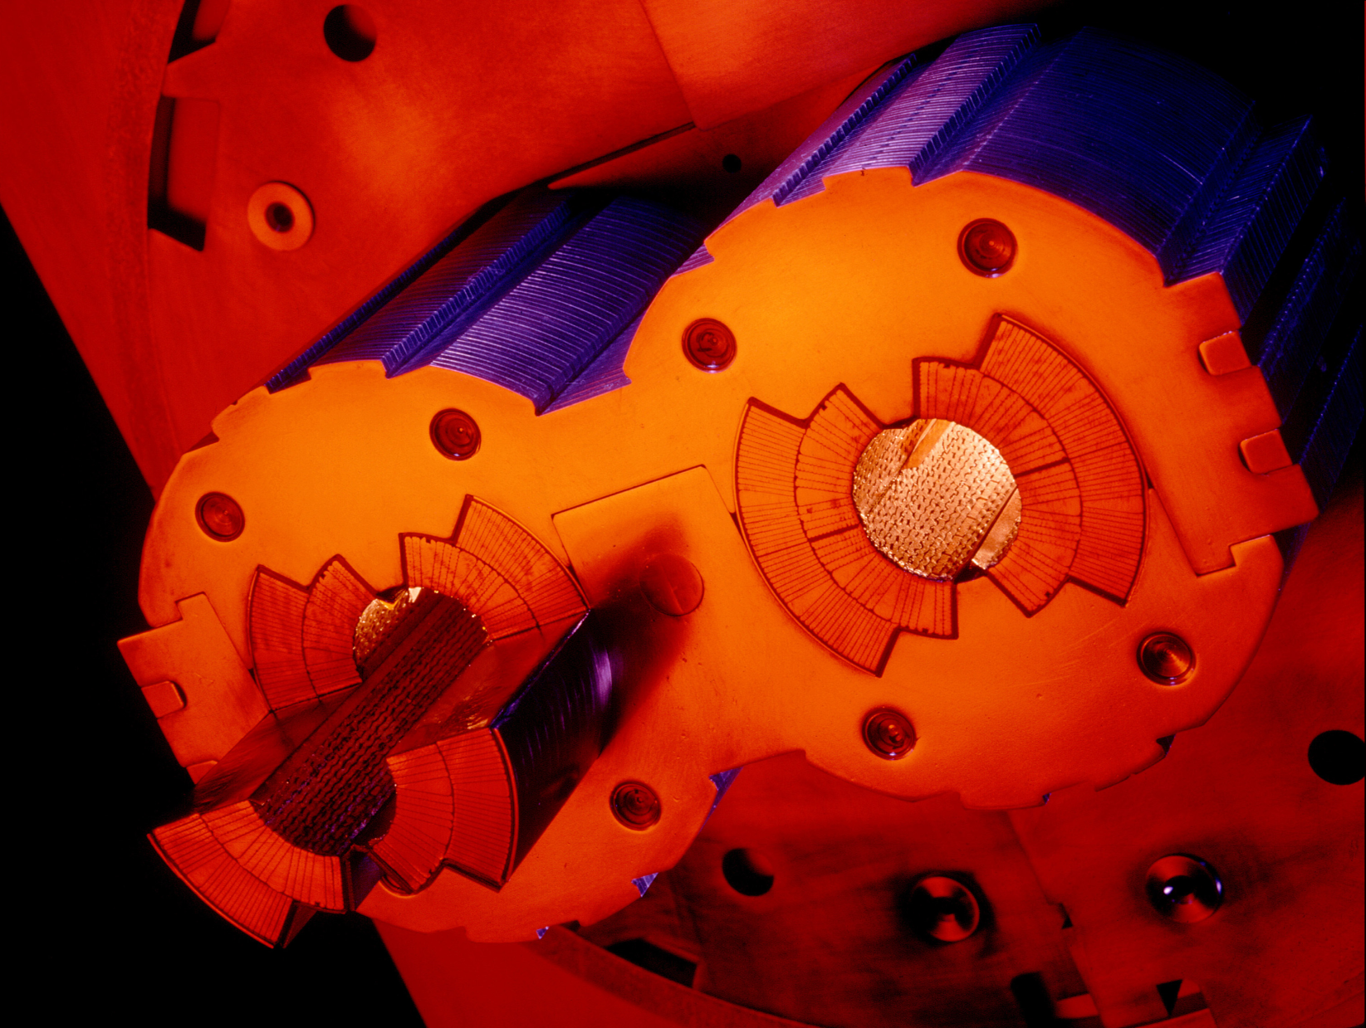
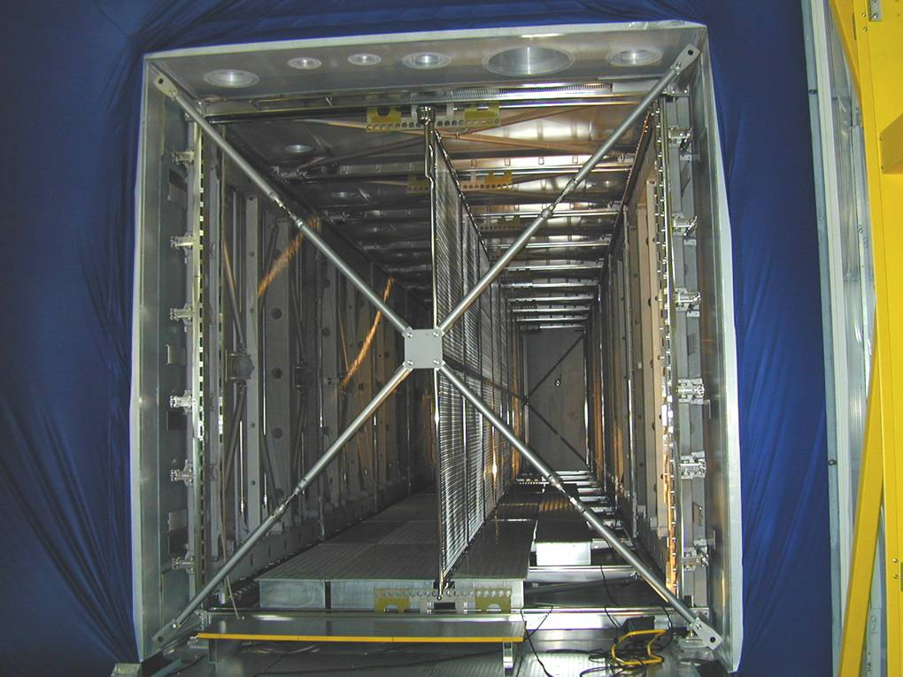
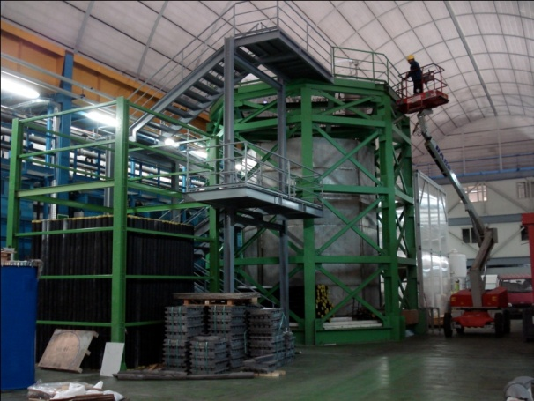
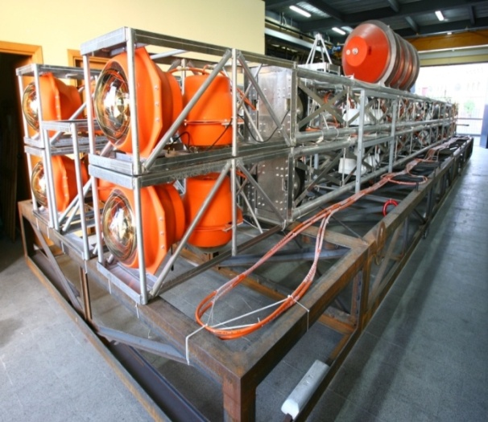
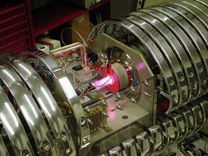
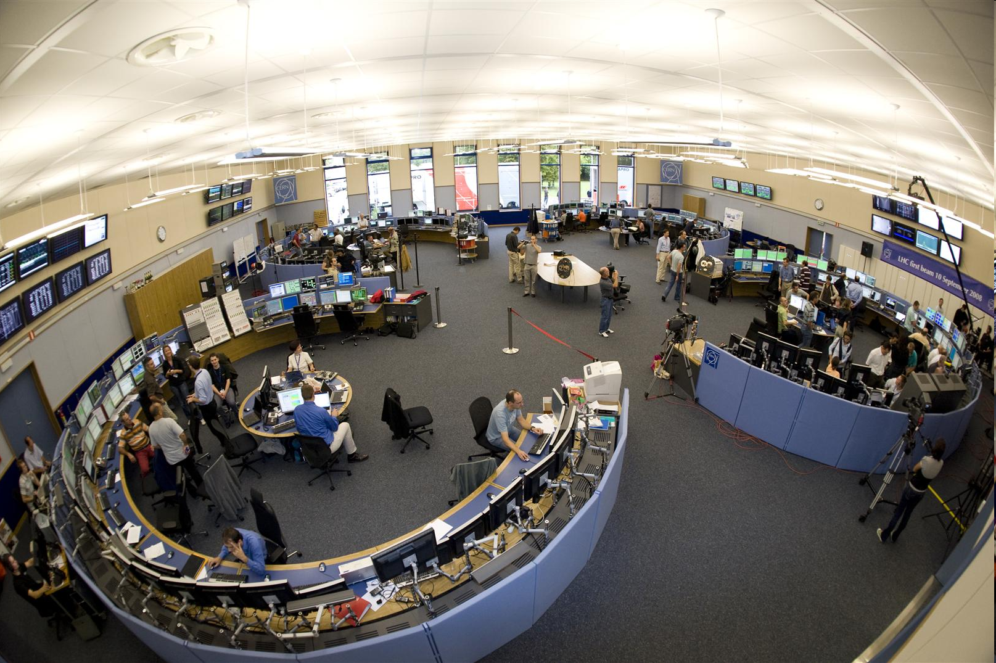
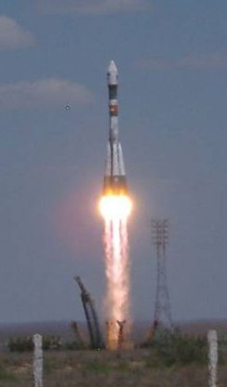
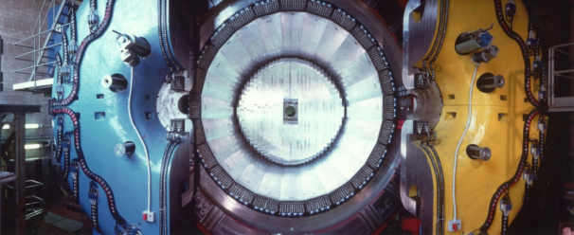
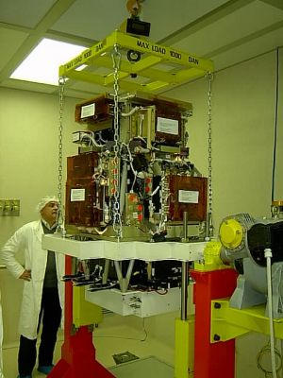
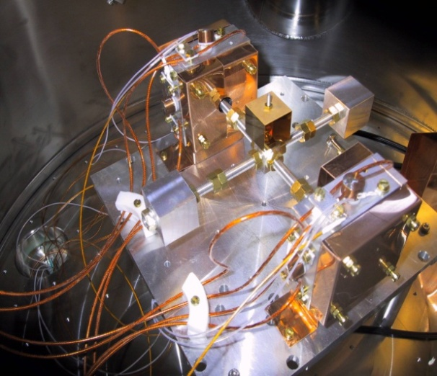
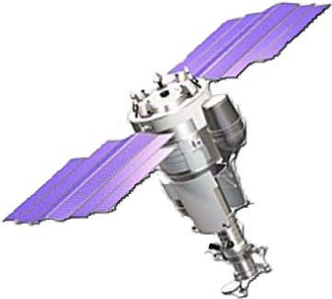
Il Large Hadron Collider del CERN
L’acceleratore LHC
LHC, Il Large Hadron Collider del CERN, riprodurrà in laboratorio le condizioni dell’Universo poco dopo il Big Bang e produrrà, dallo scontro di protoni ad altissima energia, particelle che erano presenti nell’Universo primordiale. Gli esperimenti ad LHC cercheranno la presenza di nuove particelle, come il bosone di Higgs o le particelle che costituiscono la materia oscura. Si potrà cercare l’esistenza di nuove forze e nuove simmetrie dell’universo, e la presenza di nuove dimensioni, oltre alle tre del nostro spazio tridimensionale.
Ginevra
CERN
LHC-b
Atlas
Alice
CMS
LHC è il più grande acceleratore al mondo: lungo 27 Km, accelera protoni alla più alta energia mai raggiunta, concentrando nei suoi fasci di protoni un’energia equivalente a quella necessaria ad una portaerei che naviga a velocità di crociera.
I 1600 magneti superconduttori, raffreddati con elio liquido a 1,9° K (-271,2° C), rendono LHC uno dei luoghi più freddi dell’Universo, più freddo persino del vuoto cosmico, 2,7° K (-270,4° C).
LHC ha prodotto le prime collisioni a novembre 2009 con un’energia di 2,36·10¹² eV. È previsto a breve il raggiungimento dei 7·10¹² eV.
10¹² eV = 1 000 000 000 000 eV
Un magnete superconduttore
di LHC
La sala di controllo di LHC

Slide 2
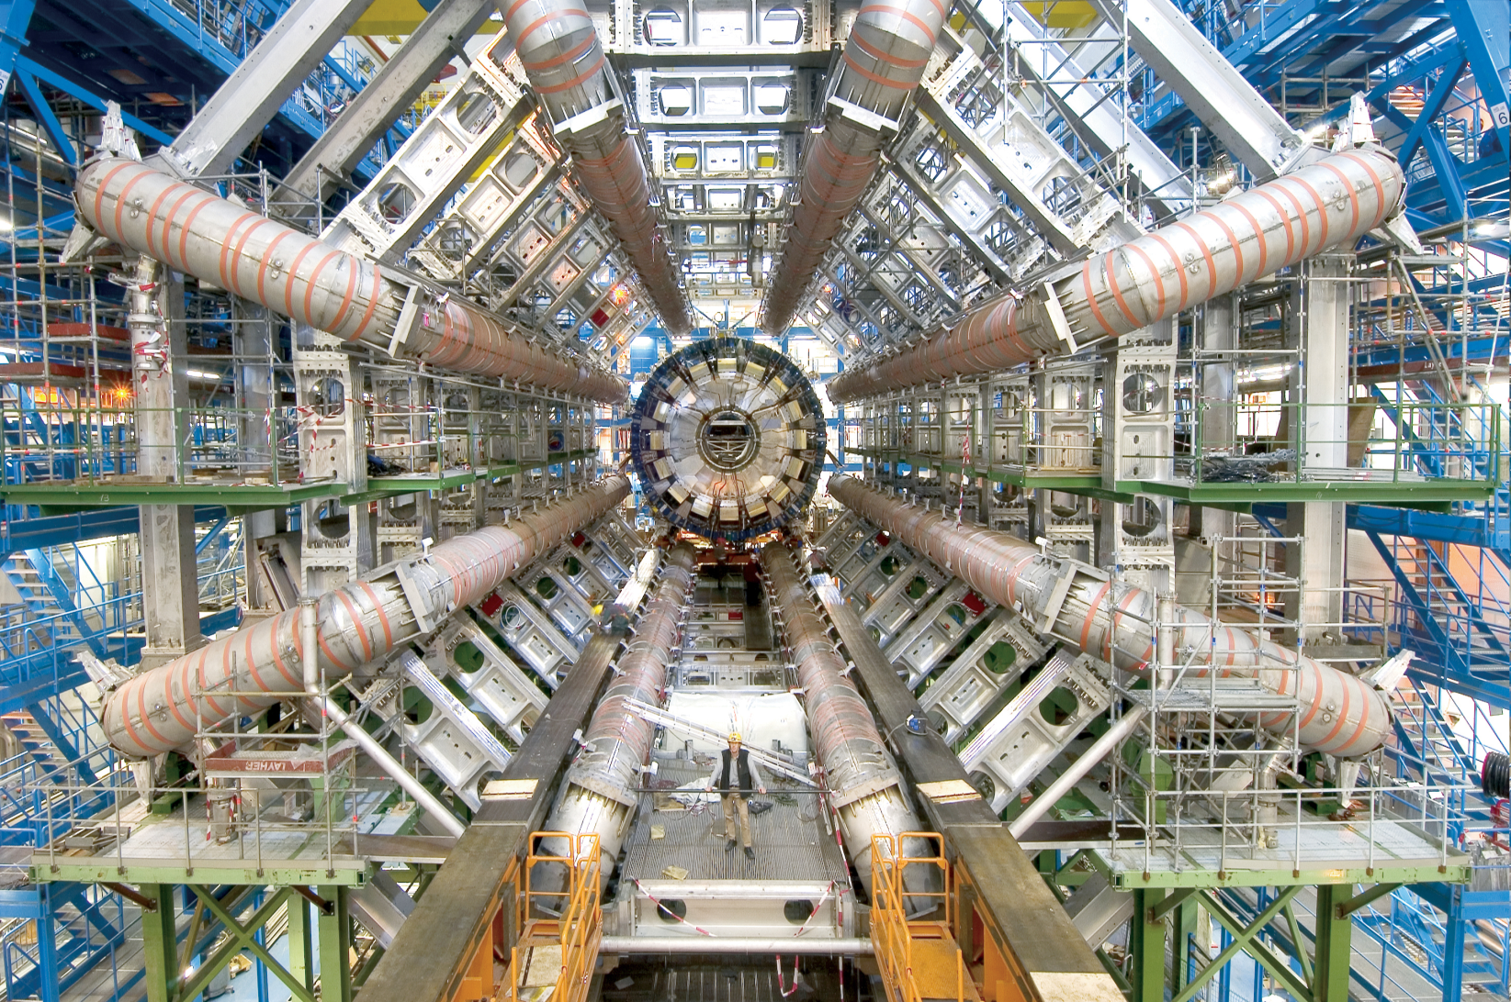
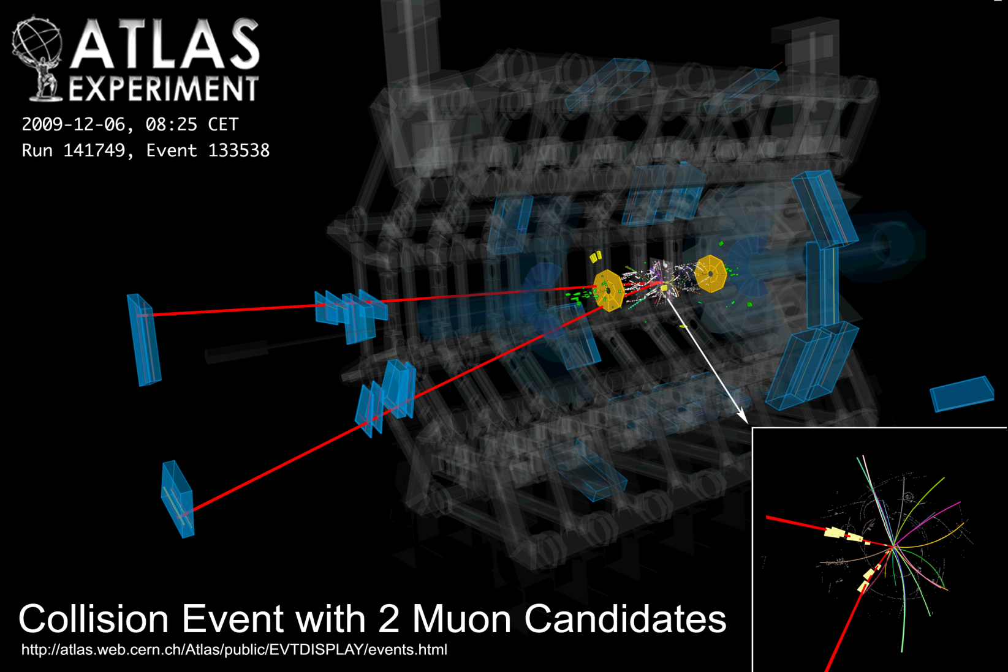
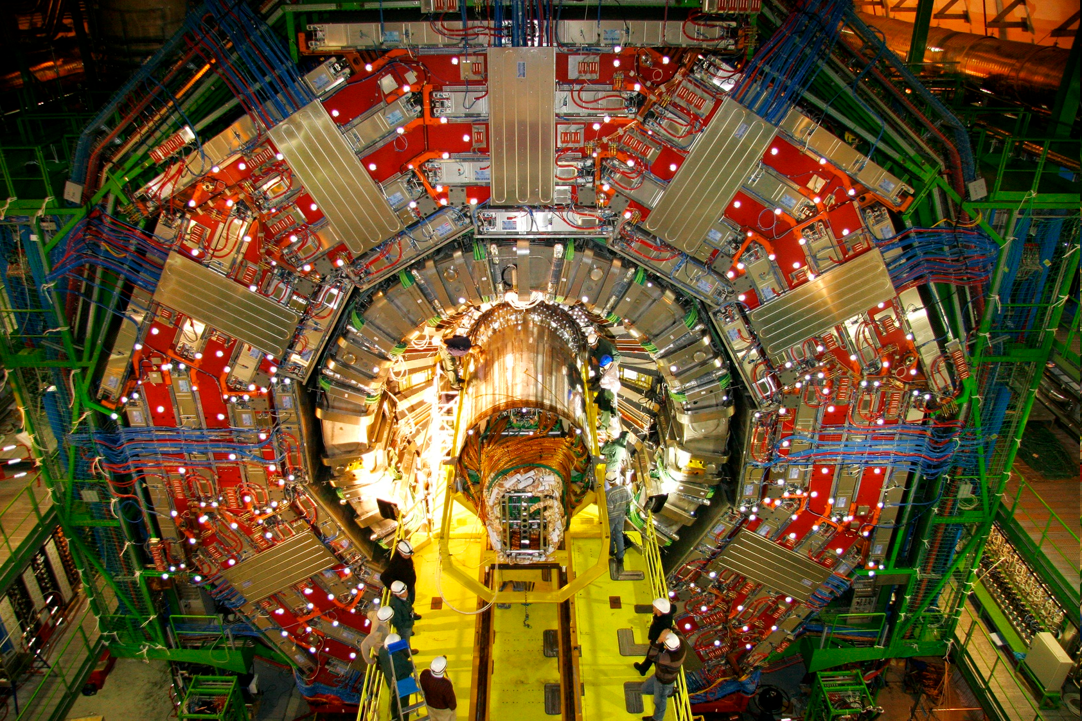
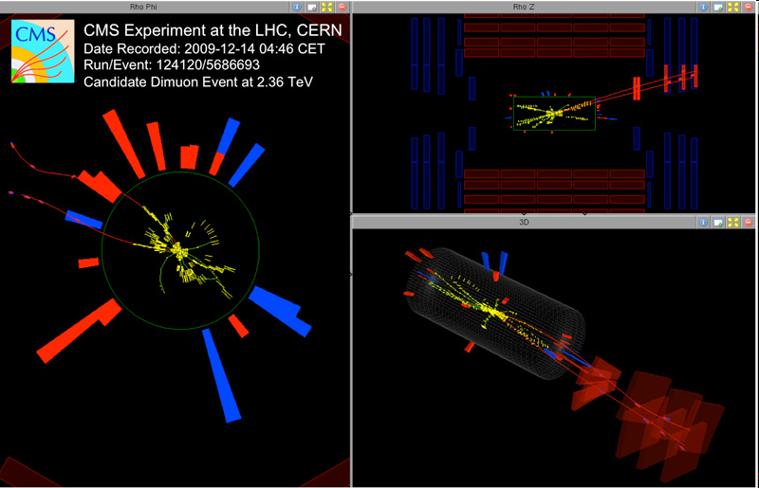
Gli esperimenti ATLAS e CMS
L’esperimento ATLAS
ATLAS e CMS sono i due più grandi esperimenti ad LHC. Studiano le collisioni di LHC come grandi fotocamere digitali tridimensionali da centinaia di “mega-pixel” costituite da migliaia di rivelatori ad altissima tecnologia.
Ricostruiscono le particelle prodotte dalle collisioni dei protoni accelerati da LHC cercando la presenza di nuove particelle.
I dati acquisiti ogni anno occupano decine di migliaia di Tera-bytes (10¹² bytes) e saranno distribuiti a livello mondiale per essere analizzati con la tecnologia GRID.
ATLAS e CMS sono collaborazioni internazionali con più di 2500 scienziati provenienti da decine di paesi diversi e hanno richiesto oltre dieci anni per la loro costruzione.
Alti quanto un palazzo di 6 piani, lunghi quanto tre treni ad Alta Velocità, pesano ognuno più della Torre Eiffel. Usano campi magnetici fino a 100 000 volte più intensi del campo magnetico terrestre.
Fisici napoletani hanno lavorato alla costruzione degli esperimenti e partecipano ora all’analisi dei dati.
L’esperimento CMS

Slide 3
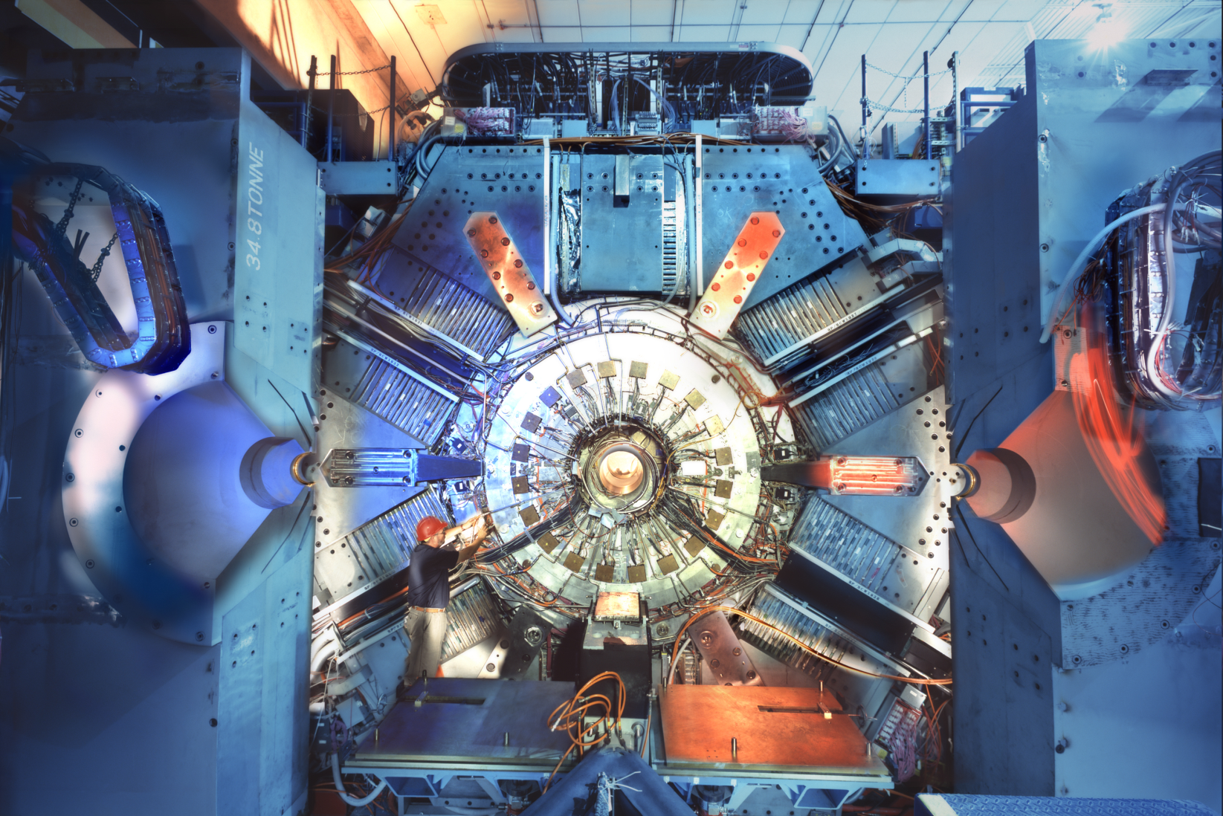
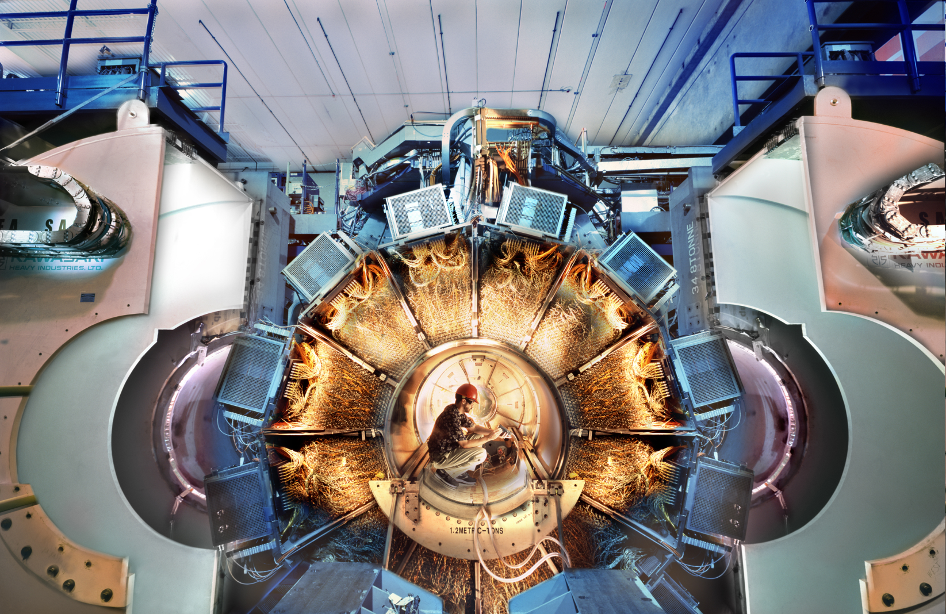
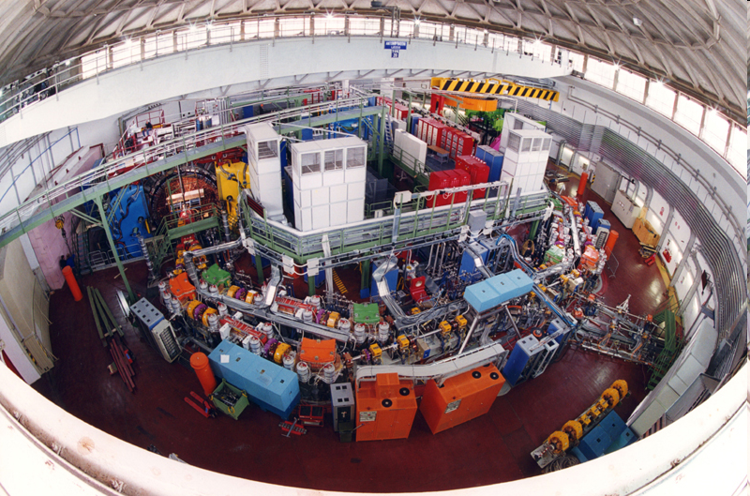
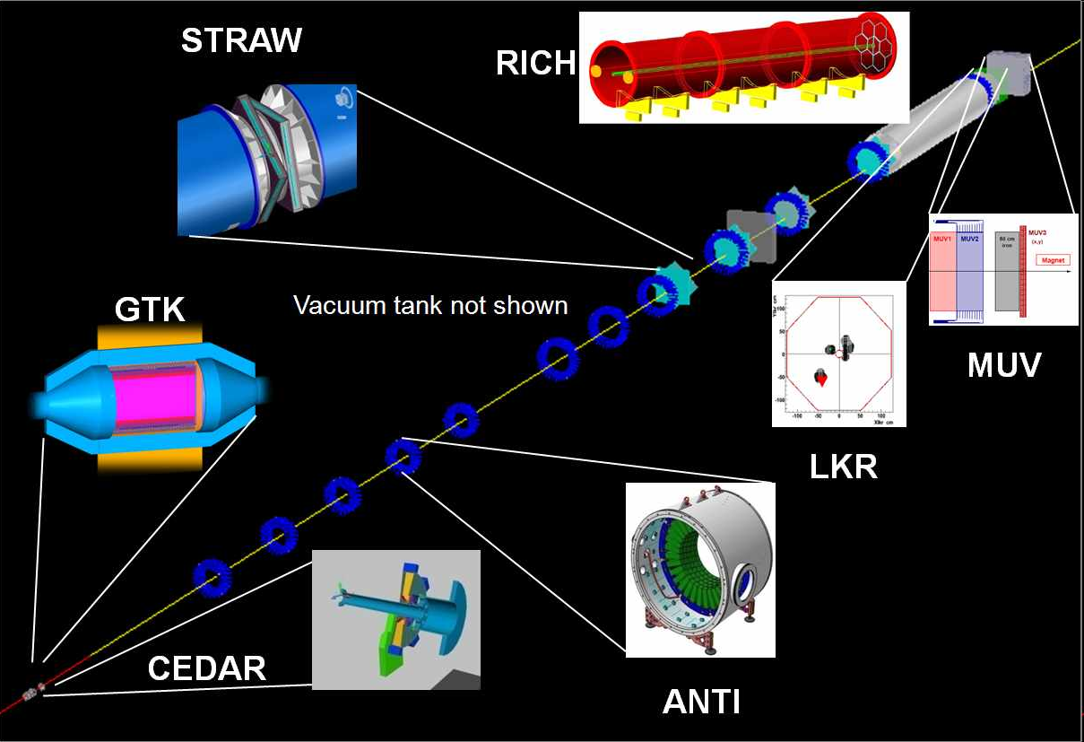
Quark e antimateria
L’esperimento BaBar
L’esperimento BaBar a SLAC, Stanford, California, USA, ha studiato le asimmetrie tra materia e antimateria, che contribuiscono a spiegare perché è avvenuta l’estinzione dell’antimateria durante l’evoluzione dell’Universo.
I risultati che ha ottenuto hanno convalidato la teoria che ha portato al Premio Nobel per la Fisica nel 2008.
SuperB è una proposta di un acceleratore in Italia che punta a risultati 100 volte più precisi di BaBar per esplorare nuova Fisica oltre l’attuale Modello Standard.
L’esperimento KLOE, situato ai Laboratori Nazionali di Frascati, ha esplorato la fisica dei mesoni K, verificando con grandissima precisione la teoria che prevede l’universalità delle interazioni deboli proposta dal fisico italiano N. Cabibbo nel 1963.
L’esperimento NA62, al CERN, studierà oltre mille miliardi di decadimenti dei mesoni K, per riuscire ad osservare appena qualche decina di particelle, che si disintegrano secondo la reazione estremamente rara K⁺ → π⁺νν , alla ricerca di nuova fisica oltre il Modello Standard.
KLOE e NA62

